Slide 1
Subqueries en SET-functies
SQL

Slide 2
Inhoud
Subqueries
Subqueries
IN-operator
Dubbele zoekvelden
NOT IN-operator
Geneste subqueries
Subqueries in de SELECT

Slide 3
Inhoud
SET-functies
COUNT(*) of COUNT(veldnaam)
MIN(getalwaarde)
MAX(getalwaarde)
AVG(getalwaarde)
SUM(getalwaarde)

Slide 4
Subqueries
SQL

Slide 5

Subqueries
Geef alle spelers die geboren zijn in hetzelfde jaar als ‘Meuleman’?
Stap 1: Weten we wanneer Meuleman geboren is?
Nee
Hiervoor eerst een antwoord opvragen.
SELECT YEAR(geboortedatum)
FROM Tennis.Speler
WHERE naam = 'Meuleman';

Slide 6
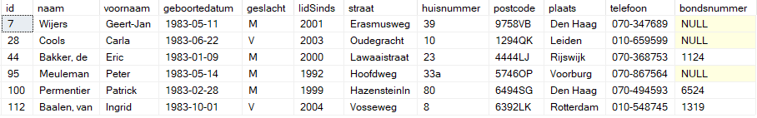
Subqueries
Geef alle spelers die geboren zijn in hetzelfde jaar als ‘Meuleman’?
Stap 2: Alle spelers opvragen die in 1983 geboren zijn.
SELECT *
FROM Tennis.Speler
WHERE YEAR(geboortedatum) = 1983;
Antwoord stap 1

Slide 7
Subqueries
Definitie subquery:
Een query die afhankelijk is van het resultaat van een andere query.
Stap 1 en stap 2 in één keer opvragen.
SELECT *
FROM Tennis.Speler
WHERE YEAR(geboortedatum) =
(
SELECT YEAR(geboortedatum)
FROM Tennis.Speler
WHERE naam = 'Meuleman'
)
;
Zet de subquery tussen haakjes. (= stap 1)

Slide 8

Subqueries
Wie is in hetzelfde jaar lid geworden als ‘Moerman’?
Stap 1: Weten we wanneer Moerman lid geworden is?
Nee
Hiervoor moeten we eerst een antwoord opvragen.
SELECT lidSinds AS 'lid sinds'
FROM Tennis.Speler
WHERE naam = 'Moerman';

Slide 9
Subqueries
Wie is in hetzelfde jaar lid geworden als ‘Moerman’?
Stap 2: Iedereen die sinds 2004 lid is, moeten we opvragen, behalve Moerman zelf.
SELECT *
FROM Tennis.Speler
WHERE lidSinds = 2004
AND naam <> 'Moerman';

Slide 10
Subqueries
Wie is in hetzelfde jaar lid geworden als ‘Moerman’?
Stap 1+2 in één keer:
SELECT *
FROM Tennis.Speler
WHERE lidSinds =
(
SELECT lidSinds
FROM Tennis.Speler
WHERE naam = 'Moerman'
)
AND naam <> 'Moerman'
;

Slide 11
Alternatieve oplossing via joins
Wie is in hetzelfde jaar lid geworden als ‘Moerman’?
SELECT S1.*
FROM
Tennis.Speler AS S1 INNER JOIN Tennis.Speler AS S2
ON S1.lidSinds = S2.lidSinds
WHERE S2.naam = 'Moerman'
AND S1.naam <> 'Moerman'
;
Alternatieve oplossing is onduidelijker dan via subqueries

Slide 12

IN-operator
Geef alle spelers die in hetzelfde jaar als ‘Meuleman’ of ‘Moerman’ geboren zijn?
Meuleman is geboren in 1983
Moerman is geboren in 1990
SELECT *
FROM Tennis.Speler
WHERE YEAR(geboortedatum) =
(
SELECT YEAR(geboortedatum)
FROM Tennis.Speler
WHERE naam IN ('Meuleman','Moerman')
);

Slide 13
IN-operator
Geef alle spelers die in hetzelfde jaar
als ‘Meuleman’ of
‘Moerman’ geboren zijn?
SELECT *
FROM Tennis.Speler
WHERE YEAR(geboortedatum) =
(
SELECT YEAR(geboortedatum)
FROM Tennis.Speler
WHERE naam IN ('Meuleman','Moerman')
);
Fout !!!
Msg 512, Level 16, State 1, Line 1
Subquery returned more than 1 value. This is not permitted when the subquery follows =, !=, <, <= , >, >= or when the subquery is used as an expression.

Slide 14
IN-operator
Geef alle spelers die in hetzelfde jaar als ‘Meuleman’ of ‘Moerman’ geboren zijn?
SELECT *
FROM Tennis.Speler
WHERE YEAR(geboortedatum) =
(
SELECT YEAR(geboortedatum)
FROM Tennis.Speler
WHERE naam IN ('Meuleman','Moerman')
);
gelijkheidsteken geeft problemen
Subquery geeft 2 resultaten terug nl. 1983 en 1990

Slide 15
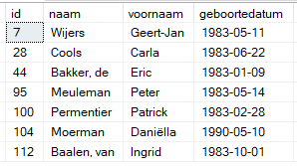
IN-operator
Geef alle spelers die in hetzelfde jaar als ‘Meuleman’ of ‘Moerman’ geboren zijn?
OPLOSSING:
SELECT *
FROM Tennis.Speler
WHERE YEAR(geboortedatum) IN
(
SELECT YEAR(geboortedatum)
FROM Tennis.Speler
WHERE naam IN ('Meuleman','Moerman')
);

Slide 16
IN-operator
Geef alle spelers die in hetzelfde jaar als ‘Meuleman’ of ‘Moerman’ geboren zijn?
OPLOSSING:
SELECT *
FROM Tennis.Speler
WHERE YEAR(geboortedatum) IN
(
SELECT YEAR(geboortedatum)
FROM Tennis.Speler
WHERE naam IN ('Meuleman','Moerman')
);
1983
1990
WHERE YEAR(geboortedatum) IN (1983, 1990)

Slide 17
IN-operator
Subquery geeft altijd maar één veld terug nl. YEAR(geboortedatum)
Dit kan dus niet:
SELECT *
FROM Tennis.Speler
WHERE YEAR(geboortedatum) IN
(
SELECT
YEAR(geboortedatum),
naam
FROM Tennis.Speler
WHERE naam IN ('Meuleman','Moerman')
);
Msg 116, Level 16, State 1, Line 8
Only one expression can be specified in the select list when the subquery is not introduced with EXISTS.

Slide 18
Dubbele zoekvelden
Geef alle spelers met dezelfde woonplaats en geboortejaar als ‘Patrick Permentier’?
SELECT *
FROM Tennis.Speler
WHERE YEAR(geboortedatum) IN
(
SELECT YEAR(geboortedatum)
FROM Tennis.Speler
WHERE naam = 'Permentier’ AND voornaam = 'Patrick'
)
AND plaats IN
(
SELECT plaats
FROM Tennis.Speler
WHERE naam = 'Permentier' AND voornaam = 'Patrick'
);
= 1983
= ‘Den Haag’

Slide 19
Dubbele zoekvelden
Geef alle spelers met dezelfde woonplaats en geboortejaar als ‘Patrick Permentier’?
SELECT *
FROM Tennis.Speler
WHERE YEAR(geboortedatum) IN
(
SELECT YEAR(geboortedatum)
FROM Tennis.Speler
WHERE naam = 'Permentier' AND voornaam = 'Patrick'
)
AND plaats IN
(
SELECT plaats
FROM Tennis.Speler
WHERE naam = 'Permentier' AND voornaam = 'Patrick'
);
Waarom best IN i.p.v. = ?

Slide 20
Dubbele zoekvelden
Geef alle spelers met dezelfde woonplaats en geboortejaar als ‘Patrick Permentier’?
Wanneer een nieuw lid zich aanmeldt met als naam ‘Patick Permentier’ maar hij is van Amsterdam en geboren in 1985, krijgen we geen fouten.
De SQL-instructie blijft werken.

Slide 21

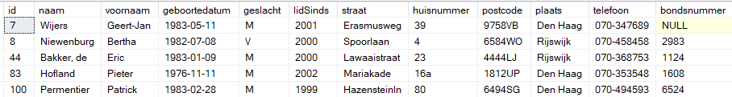
Subqueries
Geef alle spelers die ouder zijn dan ‘Meuleman’?
SELECT *
FROM Tennis.Speler
WHERE geboortedatum <
(
SELECT geboortedatum
FROM Tennis.Speler
WHERE naam = 'Meuleman'
);

Slide 22

NOT IN-operator
Geef alle spelers die nog geen boete hebben gekregen?
Stap 1: Maak een lijst van alle spelers met een boete.
SELECT spelerId
FROM Tennis.Boete;

Slide 23
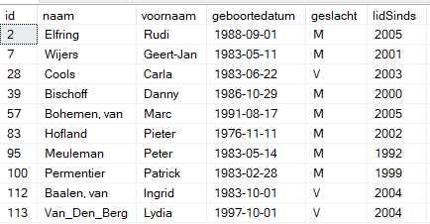
NOT IN-operator
Geef alle spelers die nog geen boete hebben gekregen?
Stap 2: Zorg ervoor dat spelers uit stap 1 NIET voorkomen in het resultaat.
SELECT *
FROM Tennis.Speler
WHERE id NOT IN
(
SELECT spelerId
FROM Tennis.Boete
);

Slide 24

Geneste subqueries
Geef het spelersnummer en de naam van elke speler die minstens één wedstrijd speelde voor het team dat niet door speler 6 werd aangevoerd?
Stap 1: Eerst bepalen welk team(s) door speler 6 wordt aangevoerd.
SELECT id
FROM Tennis.Team
WHERE spelerId = 6;

Slide 25

Geneste subqueries
Geef het spelersnummer en de naam van elke speler die minstens één wedstrijd speelde voor het team dat niet door speler 6 werd aangevoerd?
Stap 2: Bepaal wie minstens één wedstrijd speelde en NIET in het gevonden team thuishoort
SELECT spelerId
FROM Tennis.Wedstrijd
WHERE teamId NOT IN
(
SELECT id
FROM Tennis.Team
WHERE spelerId = 6
);

Slide 26
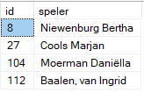
Geneste subqueries
Stap 3: Vraag vervolgens het gevraagde op.
SELECT id,
CONCAT(TRIM(naam),SPACE(1),TRIM(voornaam)) AS 'speler'
FROM Tennis.Speler
WHERE id IN
(
SELECT spelerId
FROM Tennis.Wedstrijd
WHERE teamId NOT IN
(
SELECT id
FROM Tennis.Team
WHERE spelerId = 6
)
);

Slide 27
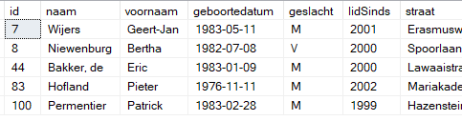
Subqueries in de SELECT
Geef alle spelers die ouder zijn dan ‘Meuleman’?
Klopt dit wel?
Kunnen we de geboortedatum van ‘Meuleman’ niet ergens in het resultaat tonen?
SELECT *
FROM Tennis.Speler
WHERE geboortedatum <
(
SELECT geboortedatum
FROM Tennis.Speler
WHERE naam = 'Meuleman'
);

Slide 28
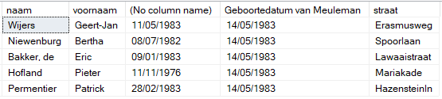
Subqueries in de SELECT
SELECT
naam,
voornaam,
CONVERT(varchar,geboortedatum,103) AS 'Geboortedatum speler',
CONVERT(varchar,
(
SELECT geboortedatum
FROM Tennis.Speler
WHERE naam = 'Meuleman'
),103) AS 'Geboortedatum van Meuleman',
straat
FROM Tennis.Speler
WHERE geboortedatum <
(
SELECT geboortedatum
FROM Tennis.Speler
WHERE naam = 'Meuleman'
);

Slide 29

Subqueries in de SELECT
Geef de geboortedatums van spelers 27, 44 en 100 op één rij naast elkaar?
SELECT
(
SELECT geboortedatum
FROM Tennis.Speler
WHERE id = 27
) AS 'Geboortedatum van 27',
(
SELECT geboortedatum
FROM Tennis.Speler
WHERE id = 44
) AS 'Geboortedatum van 44',
(
SELECT geboortedatum
FROM Tennis.Speler
WHERE id = 100
) AS 'Geboortedatum van 100'
;

Slide 30
SET-functies
SQL

Slide 31
Inhoud
COUNT(*) of COUNT(veldnaam)
MIN(getalwaarde)
MAX(getalwaarde)
AVG(getalwaarde)
SUM(getalwaarde)

Slide 32
SET-functie
Een SET functie neemt alle rijen die geselecteerd zijn en berekent hieruit 1 resultaat.
Deze functies worden in de literatuur ook:
statistische functies
of aggregatiefuncties genoemd.

Slide 33
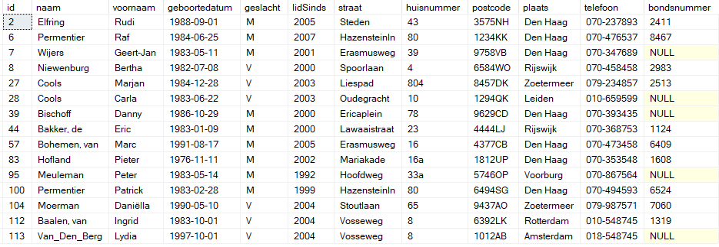
Speler (bondsnummer soms NULL)
Inhoud:

Slide 34

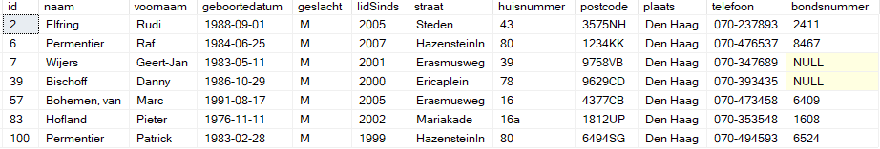
COUNT()
COUNT(*) telt het aantal rijen, dus ook NULL-en
SELECT COUNT(*)
FROM Tennis.Speler
WHERE plaats = 'Den Haag';

Slide 35

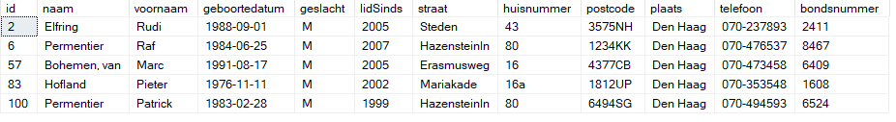
COUNT()
COUNT(veld) telt het aantal ingevulde velden (met andere waarden dan NULL)
SELECT COUNT(bondsnummer)
FROM Tennis.Speler
WHERE plaats = 'Den Haag';

Slide 36
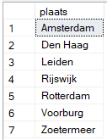

COUNT()
COUNT(DISTINCT veld) telt het aantal verschillende waarden
SELECT COUNT(DISTINCT plaats)
FROM Tennis.Speler;

Slide 37
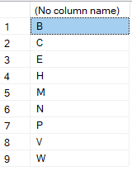

COUNT()
Geef het aantal verschillende letters waarmee de namen van de spelers beginnen?
SELECT COUNT(DISTINCT SUBSTRING(naam,1,1))
FROM Tennis.Speler;

Slide 38

MIN()/MAX()
Geef het maximale boetebedrag?
SELECT MAX(bedrag)
FROM Tennis.Boete;

Slide 39


MIN()/MAX() (tijdelijk aangepaste gegevens)
Geef de spelersnummers die het minimale boetebedrag hebben betaald?
SELECT spelerId AS 'spelersnummer'
FROM Tennis.Boete
WHERE bedrag IN
(
SELECT MIN(bedrag)
FROM Tennis.Boete
);
➔ WHERE bedrag IN (100.00)

Slide 40

MIN()/MAX()
Geef de spelers die het minimale boetebedrag hebben betaald?
SELECT spelerId AS 'spelersnummer’,
CONCAT(TRIM(voornaam),SPACE(1),TRIM(naam)) AS 'speler’
FROM Tennis.Boete INNER JOIN Tennis.Speler
ON Boete.spelerId = Speler.id
WHERE bedrag IN
(
SELECT MIN(bedrag)
FROM Tennis.Boete
);

Slide 41
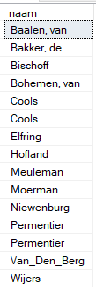

MIN()/MAX()
MIN() en MAX() kan ook gebruikt worden bij alfanumerieke gegevens
SELECT
MIN(naam) AS 'eerste',
MAX(naam) AS 'laatste'
FROM Tennis.Speler;

Slide 42

SUM()
Berekent de som van alle gegeven waarden.
Voorbeeld: Geef de som van alle boetes van de spelers uit Rijswijk?
Via JOIN
SELECT SUM(bedrag)
FROM Tennis.Boete INNER JOIN Tennis.Speler
ON Boete.spelerId = Speler.id
WHERE plaats = 'Rijswijk';

Slide 43

SUM()
Berekent de som van alle gegeven waarden
Voorbeeld: Geef de som van alle boetes van de spelers uit Rijswijk?
Via subquery
SELECT SUM(bedrag)
FROM Tennis.Boete
WHERE spelerId IN
(
SELECT id
FROM Tennis.Speler
WHERE plaats = 'Rijswijk'
);
➔ WHERE Boete.spelerId IN (8,44)

Slide 44



AVG() (bondsnummer tijdelijk naar int aangepast)
Berekent het gemiddelde van de ingevulde waarden in de tabel
Werkt alleen met numerieke velden
Negeert de NULL-waarden
SELECT
AVG(bondsnummer) AS 'AVG([bondsnummer])'
FROM Tennis.Speler;
SELECT
SUM(bondsnummer)/COUNT(bondsnummer) AS 'SUM([bondsnummer])/COUNT([bondsnummer])'
FROM Tennis.Speler;
SELECT
SUM(bondsnummer)/COUNT(*) AS 'SUM([bondsnummer])/COUNT(*)'
FROM Tennis.Speler;

Slide 45
REGEL
Als je in de SELECT-component een SET-functie gebruikt, mag je geen gewone velden meer selecteren
Geeft een foutmelding:
SELECT
COUNT(*),
geboortedatum
FROM Tennis.Speler;
Fout!!
Msg 8120, Level 16, State 1, Line 3
Column 'Tennis.Speler.geboortedatum' is invalid in the select list because it is not contained in either an aggregate function or the GROUP BY clause.

Slide 46
REGEL
Als je in de SELECT-component een SET-functie gebruikt, mag je geen gewone velden meer selecteren
Reden:
resultaat SET-functie is één waarde
resultaat kolomspecificatie bestaat uit verzameling met waarden
SELECT
COUNT(*),
geboortedatum
FROM Tennis.Speler;
Fout!!

Slide 47
Oefeningen

